Slide 1

Mengapa Saya Kristen #3
KELAHIRAN KEMBALI OLEH ROH KUDUS

Slide 2

BUKAN
REINKARNASI

Slide 3

definisi
“Karya Roh Kudus dalam diri seseorang yang mengalahkan kecenderungan naturnya yang berdosa sehingga melalui Injil dia dimampukan untuk menyesali dosa-dosanya dan memercayakan diri kepada Kristus sebagai Juruselamat dan Tuhan secara pribadi.”

Slide 4

KARAKTERISTIK
KELAHIRAN KEMBALI

Slide 5

PASIF
1
³ Yesus menjawab, kata-Nya: "Aku berkata kepadamu, sesungguhnya jika seorang tidak dilahirkan kembali, ia tidak dapat melihat Kerajaan Allah“…⁵ Jawab Yesus: "Aku berkata kepadamu, sesungguhnya jika seorang tidak dilahirkan dari air dan Roh, ia tidak dapat masuk ke dalam Kerajaan Allah (Yoh. 3:3, 5).
Atas kehendak-Nya sendiri Ia telah menjadikan (lit. “melahirkan”; KJV/NIV/NLT) kita oleh firman kebenaran (baca: Injil), supaya kita pada tingkat yang tertentu menjadi anak sulung di antara semua ciptaan-Nya (Yak. 1:18).

Slide 6
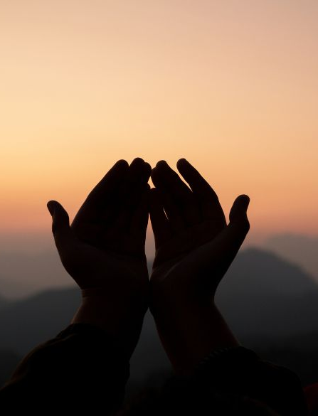
2
SPIRITUAL
⁶ Apa yang dilahirkan dari daging, adalah daging, dan apa yang dilahirkan dari Roh, adalah roh. ⁷ Janganlah engkau heran, karena Aku berkata kepadamu: Kamu harus dilahirkan kembali. (Yoh. 3:6-7)

Slide 7

3
MISTERIUS
⁸ Angin bertiup ke mana ia mau, dan engkau mendengar bunyinya, tetapi engkau tidak tahu dari mana ia datang atau ke mana ia pergi. Demikianlah halnya dengan tiap-tiap orang yang lahir dari Roh." ⁹ Nikodemus menjawab, katanya: "Bagaimanakah mungkin hal itu terjadi?“ (Yoh. 3:8-9).

Slide 8
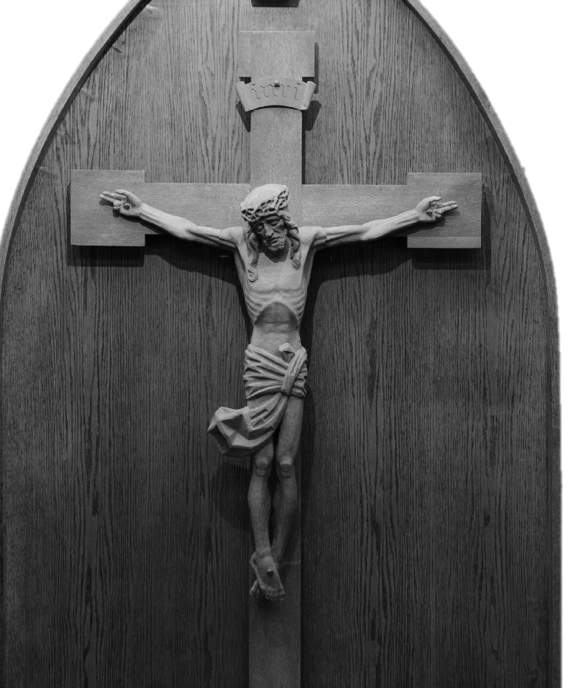
4
KRISTOSENTRIS
¹² Kamu tidak percaya, waktu Aku berkata-kata dengan kamu tentang hal-hal duniawi, bagaimana kamu akan percaya, kalau Aku berkata-kata dengan kamu tentang hal-hal sorgawi? ¹³ Tidak ada seorangpun yang telah naik ke sorga, selain dari pada Dia yang telah turun dari sorga, yaitu Anak Manusia. ¹⁴ Dan sama seperti Musa meninggikan ular di padang gurun, demikian juga Anak Manusia harus ditinggikan, ¹⁵ supaya setiap orang yang percaya kepada-Nya beroleh hidup yang kekal (Yoh. 3:12-15).

Slide 9

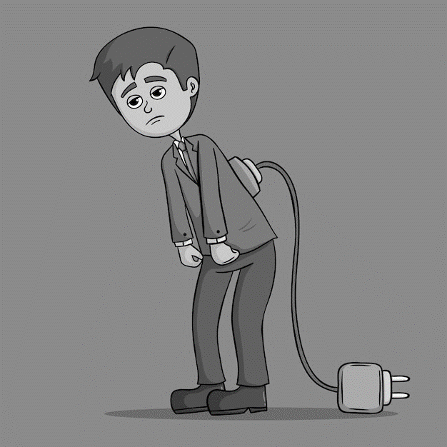
Walaupun dengan jabatan rohani yang tinggi
MANUSIA
TIDAK MAMPU
¹ Adalah seorang Farisi yang bernama Nikodemus, seorang pemimpin agama Yahudi (Yoh. 3:1)

Slide 10
Walaupun dengan pengakuan positif terhadap Yesus
² Ia datang pada waktu malam kepada Yesus dan berkata: "Rabi, kami tahu, bahwa Engkau datang sebagai guru yang diutus Allah; sebab tidak ada seorangpun yang dapat mengadakan tanda-tanda yang Engkau adakan itu, jika Allah tidak menyertainya” (Yoh. 3:2).
MANUSIA
TIDAK MAMPU

Slide 11
Walaupun dengan pengalaman spiritual tertentu yang hebat
² Ia datang pada waktu malam kepada Yesus dan berkata: "Rabi, kami tahu, bahwa Engkau datang sebagai guru yang diutus Allah; sebab tidak ada seorangpun yang dapat mengadakan tanda-tanda yang Engkau adakan itu, jika Allah tidak menyertainya” (Yoh. 3:2).
MANUSIA
TIDAK MAMPU

Slide 12
Walaupun dengan karakter yang baik
Kedatangan Nikodemus menyiratkan kerendahhatiannya: lebih tua, lebih terpelajar, sangat berbeda dengan orang-orang Farisi lainnya.
MANUSIA
TIDAK MAMPU

Slide 13
Walaupun dengan pengetahuan teologis yang tinggi
¹⁰ Jawab Yesus: "Engkau adalah pengajar Israel, dan engkau tidak mengerti hal-hal itu? ¹¹ Aku berkata kepadamu, sesungguhnya kami berkata-kata tentang apa yang kami ketahui dan kami bersaksi tentang apa yang kami lihat, tetapi kamu tidak menerima kesaksian kami (Yoh. 3:10-11).
MANUSIA
TIDAK MAMPU

Slide 14

¹⁹ Dan inilah hukuman itu: Terang telah datang ke dalam dunia, tetapi manusia lebih menyukai kegelapan dari pada terang, sebab perbuatan-perbuatan mereka jahat. ²⁰ Sebab barangsiapa berbuat jahat, membenci terang dan tidak datang kepada terang itu, supaya perbuatan-perbuatannya yang jahat itu tidak nampak
AKAR MASALAH TERLETAK PADA HATI MANUSIA

Slide 15

Dosa-dosa aktual yang berulang-ulang hanyalah gejala dari persoalan internal yang lebih fundamental.
Natur berdosa menyebabkan manusia berdosa sekaligus mencintai dosa-dosanya.

Slide 16
Jika akar persoalan adalah hati, kelahiran kembali adalah satu-satunya solusi. Roh Kudus mengubah objek kasih kita: dari dosa kepada Kristus yang tersalib karena dosa-dosa kita.

